Slide 1
Изработка на програма во програмскиот јазик C++
Цели на часот:
Да се запознаете со процесот на пишување и извршување на една програма;
Да се оспособите за креирање на едноставни програми во C++
Преку практична работа со примери да го примените наученото

Slide 2
Доколку немате инсталирано програмска околина на С++, слободно можете да користите некој онлајн компајлер за С++
https://cpp.sh
https://www.onlinegdb.com/online_c++_compiler

Slide 3
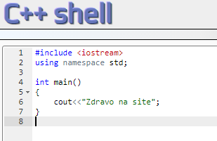
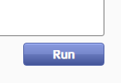
Вашата прва програма
#include <iostream>
using namespace std;
int main()
{
cout<<“Zdravo na site“;
}

Slide 4
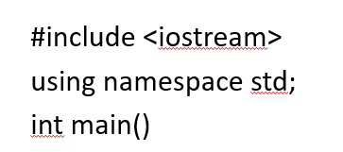
Почетен дел на програмата
# Include – наредба со која на почетокот на програмата на компјутерот му се кажува кои библиотеки со наредби сакаме да ги користиме
iostream - група наредби кои ни овозможуваат комуникација со програмата
using namespace std; - со оваа наредба му кажуваме дека ќе ги користиме стандардните имиња на наредбите
int main() - означува дека тука почнува самата програма

Slide 5
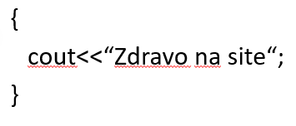
Главен дел на програмата
{ } – го означуваат просторот кадешто е програмата
- означуваат почеток и крај на програмата
cout << - наредба за приказ на екран
- испишување на текстот Здраво на сите на екранот
C++ compiler

Slide 6
Аритметички операции
Што ќе добиете на екран ако во главниот дел од програмата напишете 2+3? А што ќе се добие ако напишете 235689+324785?
А што ќе се добие ако ги помножите 2*3? ... поделите 258/3456
...одземиме 55664-342? ...и слично

Slide 7
Вежби!!!
Време е за да ја направите вашата прва програма во C++ ! Среќно!
Се надевам дека успешно ќе ги направите вежбите и дека кај вас ќе се појави желба и интерес за програмирање во програмскиот јазик C++.

Slide 8
Наредба за внесување на податоци

Slide 9
ПРОМЕНЛИВИ
Променливи во програмскиот јазик С++ можат да се означат со буква или збор во кој привремено се чуваат вредности за нивно користење во програмата. На пр. променливите a, broj, prv, br1,zbir, … во една програма примаат различни вредности.

Slide 10
Пример – Програма за пресметување волумен на коцка со страна а
#include <iostream>
using namespace std;
int main()
{
int a,V;
cin>>a;
V=a*a*a;
cout<<V;
}

Slide 11
Пример – Програма за пресметување плоштина на правоаголник со страни а и b
#include <iostream>
using namespace std;
int main()
{
int a, b, P;
cin>>a;
cin>>b;
P=a*b;
cout<<P;
}

